Slide 1

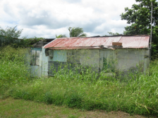
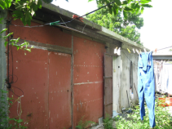

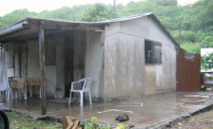
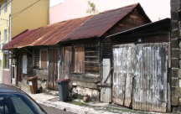
Communauté d’Agglomération de l’Espace Sud Martinique
PILHI DE L’ESPACE SUD
Présentation des objectifs et du plan d’actions
SEMINAIRE LHI DE MARTINIQUE DU 05 JUILLET 2022

Slide 2
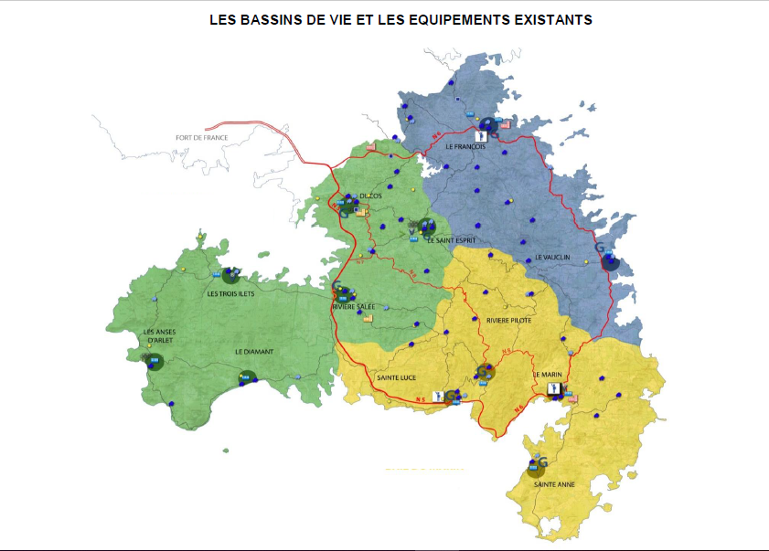
LES CHIFFRES CLES DE L’ESPACE SUD
12 communes
1 arrondissement (MARIN)
3 bassins de vie : Centre-Sud Presqu’ile du Diamant, Sud Baie du Marin et Côte Atlantique ;
114 824 habitants (31,5% de la population de la Martinique)
Densité de 284 hab/km2
4 communes de plus de 10 000 habitants (Ducos, Le François, Rivière-Salée et Rivière-Pilote) et 2 de moins de 5 000 (Sainte-Anne et Anses d’Arlet)
51 238 résidences principales
(2,2 occupants/résidence principale)
9 062 logements vétustes (18%), dont 6 900 occupés (Fichier DEAL/DRFIP 2021)
BV Côte Atlantique
BV Centre-Sud Presqu’îIe du Diamant
BV Sud Baie du Marin

Slide 3
UN ENCHAINEMENT LOGIQUE DE L’INTERVENTION DE L’EPCI
Document de planification stratégique qui fixe à l'échelle du territoire, les grandes orientations d'aménagement et de développement pour les 15 ans à venir dans une perspective de développement durable.
Schéma de Cohérence Territoriale (SCOT)
période 2018-2033
Répondre aux besoins en logements et en hébergement, favoriser le renouvellement urbain et la mixité sociale ,… en assurant entre les communes et entre les quartiers d’une même commune, une répartition équilibrée et diversifiée de l’offre en logements.
PLH1 2013-2019 prorogé
PLH2 en cours d’élaboration : approbation prévue courant 2023
PILHI : approbation prévue second semestre 2022
Répondre à une situation d’indignité repérée à travers le PLH → Planification des actions prioritaires, territorialisées de LHI sur 6 ans donnant lieu à la signature d’un protocole d’accord avec l’Etat, les 12 communes membres et les parties prenantes de la LHI.

Slide 4
ETAT D’AVANCEMENT DU PILHI
1ère phase
DIAGNOSTIC TERRITORIAL
(8 mois en 2019-2020)
Trois objectifs :
la connaissance des problèmes
la localisation de ces problèmes
la classification selon leur typologie
2ième phase
DEFINITION DES MODALITES DE TRAITEMENT DE L’HABITAT INDIGNE
& PROPOSITION D’UN PLAN D’ACTIONS
(4 mois en 2021)
Elaboration d’une stratégie territoriale :
- définir les objectifs quantitatifs et qualitatifs de traitement des diverses formes d’habitat indigne repérées
- afficher des priorités d’actions suivant les urgences analysées.
3ème Phase en cours
ELABORATION DU PROGRAMME PREVISIONNEL D’ACTIONS DE LA LHI
(3 mois en 2022)
- Programmation prévisionnelle des opérations à engager
Calendrier
Maquette financière
Propositions de gouvernance

Slide 5
LES ELEMENTS FORTS DU DIAGNOSTIC TERRITORIAL
51 quartiers ou poches avec logements
ont été enquêtés (enquêtes extérieures),
soit 2 320 logements.
Un taux d’indignité élevé : 34% des logements (785), dont ¾ sont des logements occupés (600 logements) ;
Une indignité irrécupérable importante de l’ordre de 38% de l’indignité totale, soit 295 logements, dont un tiers sont vacants ; a contrario, 490 logements remédiables (pouvant sortir de l’indignité suite à des travaux de réhabilitation à réaliser).
Des logements indignes occupés principalement par une population vieillissante et confrontée à la dépendance, mais aussi par des familles avec enfants.

Slide 6
LES 4 CARACTERISTIQUES DU LOGEMENT INDIGNE A L’ESPACE SUD
L’habitat indigne se concentre plutôt sur les zones de forte densité de l’habitat : les bourgs, les quartiers 50 Pas, les quartiers excentrés.
20% des logements potentiellement indignes sont en indivision. L’indivision est un frein à la résorption de l’indignité (perte de responsabilisation, besoins de s’entendre, conditions d’attribution des aides à l’amélioration…), voire peut contribuer à sa création.
Les logements potentiellement indignes sont nettement plus anciens :
- 14% ont été achevés avant 1945 contre 3% pour l'ensemble des résidences principales
- 68% entre 1946 et 1990, contre 43% des résidences principales
L’amiante omniprésente mais peu visible de l’extérieur.

Slide 7
2000 MÉNAGES IDENTIFIÉS
1400 ménages sur 6 ans dans les centralités ou quartiers repérés, soit par an :
150 ménages propriétaires occupants avec l’aide des dispositifs
AAH, OGRAL défiscalisation, ou autres dispositifs,
10 relogements (propriétaires occupants ou locataires),
en majorité en sortie de vacance,
40 ménages locataires ou logés à titre gratuit accompagnés dans
la réhabilitation aidés financièrement, parmi une centaine accompagnée
dans la réhabilitation
10 solutions autres (mixtes, échanges, ou alternatives)
600 ménages sur 6 ans, hors des poches priorisées 1, soit par an :
80 ménages propriétaires occupants avec l’aide des dispositifs AAH, ARA , ou autres dispositifs,
10 relogements (propriétaires occupants ou locataires), en majorité en sortie de vacance,
5 ménages locataires ou logés à titre gratuit accompagnés dans la réhabilitation et aidé financièrement, parmi une trentaine accompagnée dans la réhabilitation
5 solutions autres (mixtes, échanges, ou alternatives)

Slide 8
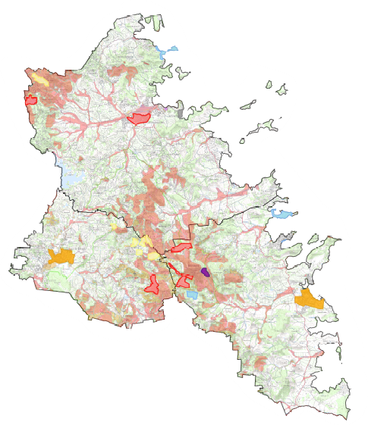
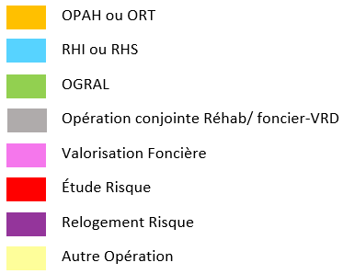
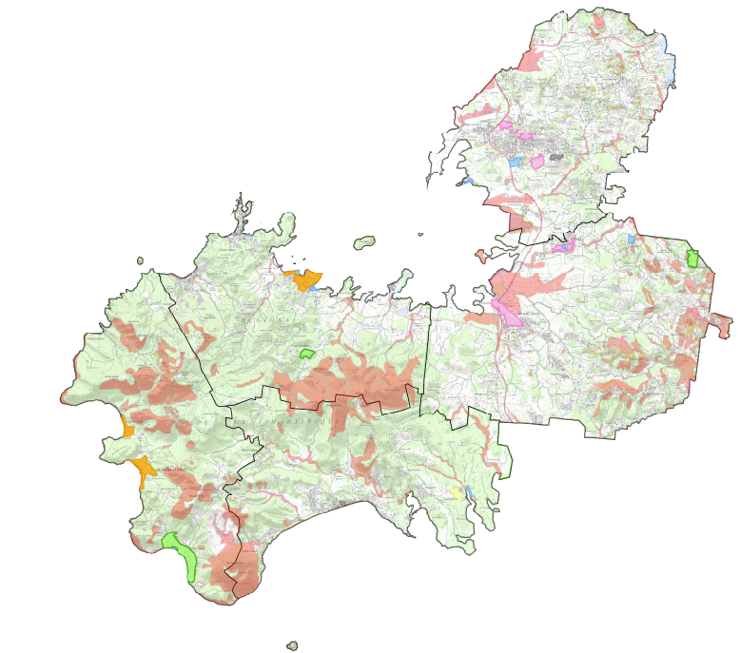
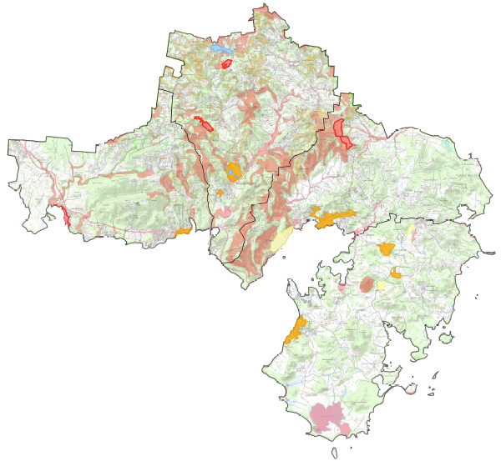
53 cibles pour agir
CENTRE SUD-
PRESqu’île du Diamant
SUD ATLANTIQUE
20 actions en priorité 1
14 actions en priorité 2
5 actions en priorité 3
14 actions conduites directement par les communes sur d’autres quartiers
SUD-
Baie du Marin

Slide 9
PASSER DU DIAGNOTIC AU PLAN D’ACTIONS
4 OBJECTIFS :
  Structurer la politique de LHI à l’échelle du territoire (dans le prolongement des orientations du PLH)
  Traiter l'habitat indigne et informel sous toutes ses formes, en suivant au plus près les constats du diagnostic
  Endiguer le processus de création d’habitat indigne
  Accompagner les communes dans le traitement de l'habitat indigne
Un objectif spatial
Trois objectifs thématiques
transversaux

Slide 10
Structurer la politique de LHI à l’échelle du territoire (dans le prolongement des orientations du PLH)
Il s’agit de permettre aux habitants de vivre dans un logement digne avec un meilleur accompagnement en termes d’équipements, services et lien social... en revitalisant et revalorisant en priorité les centralités et notamment les bourgs.
1-1 En termes de localisation, l’essentiel de l’action à mettre en œuvre portera sur :
Les centres bourgs qui recèlent une part importante de l’indignité (politique de revitalisation des bourgs, orientation forte du PLH + les 6 communes du Programme Petites Villes de Demain) ;
Les poches d’habitat indigne repérées dans les quartiers structurés, hors bourgs ;
Le diffus.
1-2 L’habitat indigne implanté dans les zones à risque doit être traité à la mesure de
l’urgence, même si le risque ne constitue pas à lui seul une cause d’indignité du logement,
il constituera une priorité absolue de l’action, et portera sur :
Les risques sont littoraux;
Les risques mouvement de terrain, identifiés par les PPRN ou non;
Des constructions ponctuellement installées en zone de risque (en dehors des poches) : éboulement, ou inondation torrentielle…).

Slide 11
LES 5 OBJECTIFS THÉMATIQUES ET 18 ACTIONS
Permettre aux jeunes ménages et familles avec enfants de vivre dans des conditions décentes sur le territoire.
Favoriser le maintien au domicile des personnes âgées dans des conditions de vie décentes, ou leur relogement.
Créer un contexte favorable à la réhabilitation et à la construction dans les centres-bourgs.
Agir sur les questions d’amiante et d’Assainissement Non Collectif.
Organiser la Gouvernance du PILHI et sa mise en oeuvre.

Slide 12
Objectif 1
Permettre aux jeunes ménages et familles avec enfants de vivre dans des conditions décentes sur le territoire
Action 1: Avoir une action ciblée et concertée avec la CAF, sur le repérage des logements locatifs indignes ou indécents
Action 2 : Traiter les situations repérées par l’application de mesures incitatives et/ou coercitives
Action 3 : Etudier l’opportunité de l’instauration par l’EPCI d’un « permis de louer »
Action 4 : Mettre en place un Programme d’Intérêt Général (PIG) propriétaires bailleurs
Action 5 : Favoriser l’auto-réhabilitation accompagnée

Slide 13
Objectif 2
Favoriser le maintien au domicile des personnes âgées dans des conditions de vie décentes, ou leur relogement
Action 6 : Accompagner les personnes âgées pour mobiliser les moyens financiers disponibles afin de les aider à entretenir leur logement pour favoriser des conditions de vie décentes
Action 7 : Assouplir les critères d’aides pour travaux pour les personnes âgées, et favoriser les travaux peu coûteux ou à coût minoré
Action 8 : Adapter les logements et leur accès face à la perte de mobilité des occupants
Action 9: Rompre l’isolement en encourageant le partage des logements (avec si besoin mixage AAH /ANAH)

Slide 14
Objectif 3
Créer un contexte favorable à la réhabilitation et à la construction dans les centres bourgs
Action 10 : Créer des logements d’urgence ou relais
Action 11: Favoriser la résorption de l’indivision et le titrement en s’appuyant sur le GIP
Action 12 : Informer et sensibiliser sur l’indivision et la transmission patrimoniale
Action 13 : Continuer, voire accélérer la régularisation du statut d’occupation sur les 50 Pas

Slide 15
Objectif 4
Agir sur les questions d’amiante et d’Assainissement Non Collectif (ANC)
Action 14 : Créer une aide spécifique pour le désamiantage
Action 15 : Poursuivre la politique d’aide à la réhabilitation de l’ANC

Slide 16
Objectif 5
Organiser la Gouvernance du PILHI et sa mise en œuvre
Action 16 : Mettre en place les instances de gouvernance et de suivi du PILHI
Action 17 : Créer un guichet unique de lutte contre l’habitat indigne au sein des communes
Action 18: Faire un suivi des situations d’habitat indigne sur le territoire en relation avec l’Outil de Repérage et Traitement de l’Habitat Indigne (ORTHI)

Slide 17
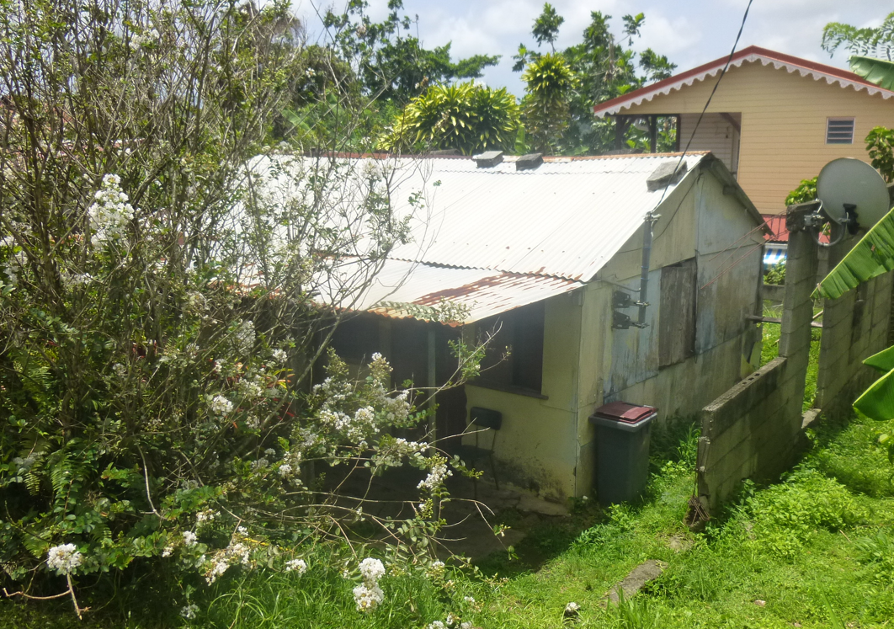

MERCI DE VOTRE ATTENTION

